Slide 1


“青大飞燕”精细化自助导游APP
飞燕小分队
为您定制出游路线的私人导游
A private tour guide for you
钟云杰
何金金
张玉明
陶瑶
贾腾

Slide 2

目 录
目 录
CONTENT
CONTENT
A
A
创意来源及应用现状
创意来源及应用现状
功能特点和功能价值
B
C
C
创新之处
改进方案
D

Slide 3
Part 1
创意来源及应用现状

Slide 4

创意来源
观光型走向休闲度假型,“深度”旅游的兴起。
团队游到自助游

Slide 5
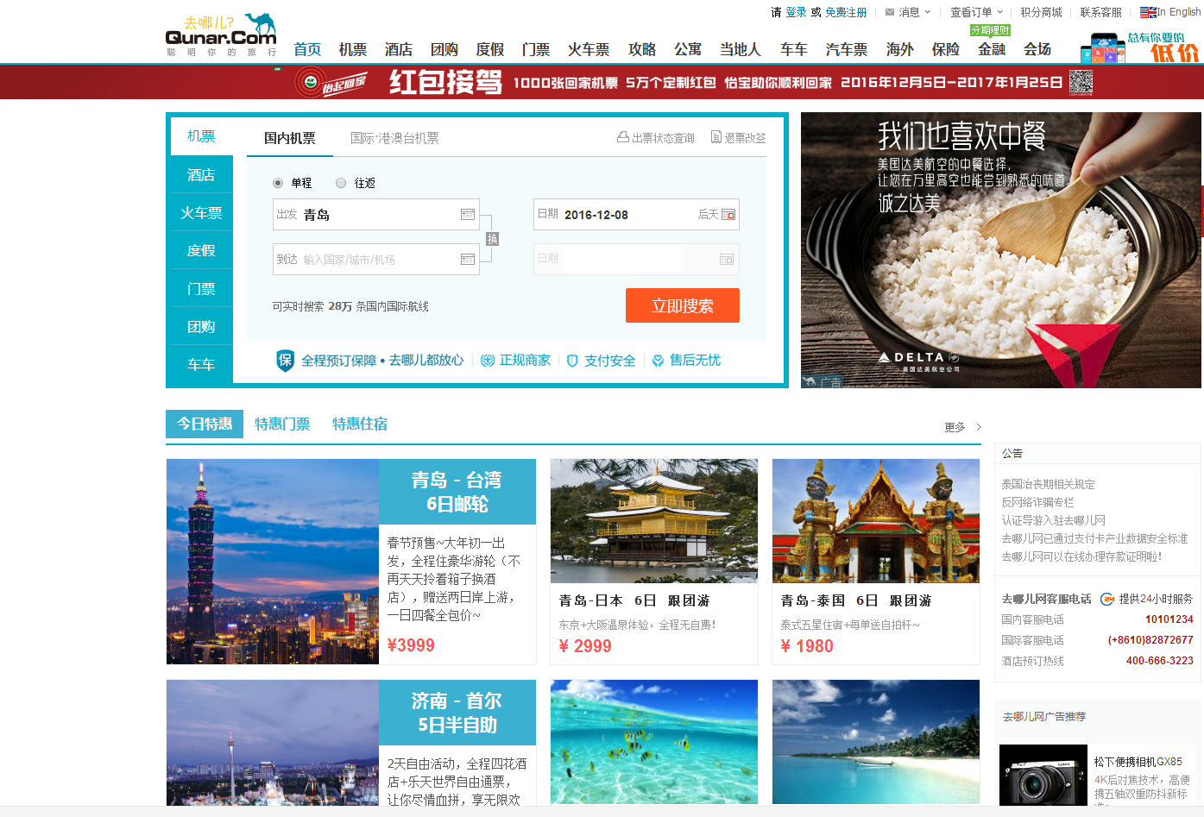

应用现状（1）
Notes:
当前国内比较大的旅游网站做的都是酒店预订或是景点门票预定的服务，没有实现对某个具体的景点进行精细化导游。

Slide 6


应用现状（2）
局限性：仅适用于面积大景点稀疏的景区。
缺陷： 用户体验差， 设备成本高
GPS导游讲解器

Slide 7
Part 2
软件功能结构和功能特点

Slide 8
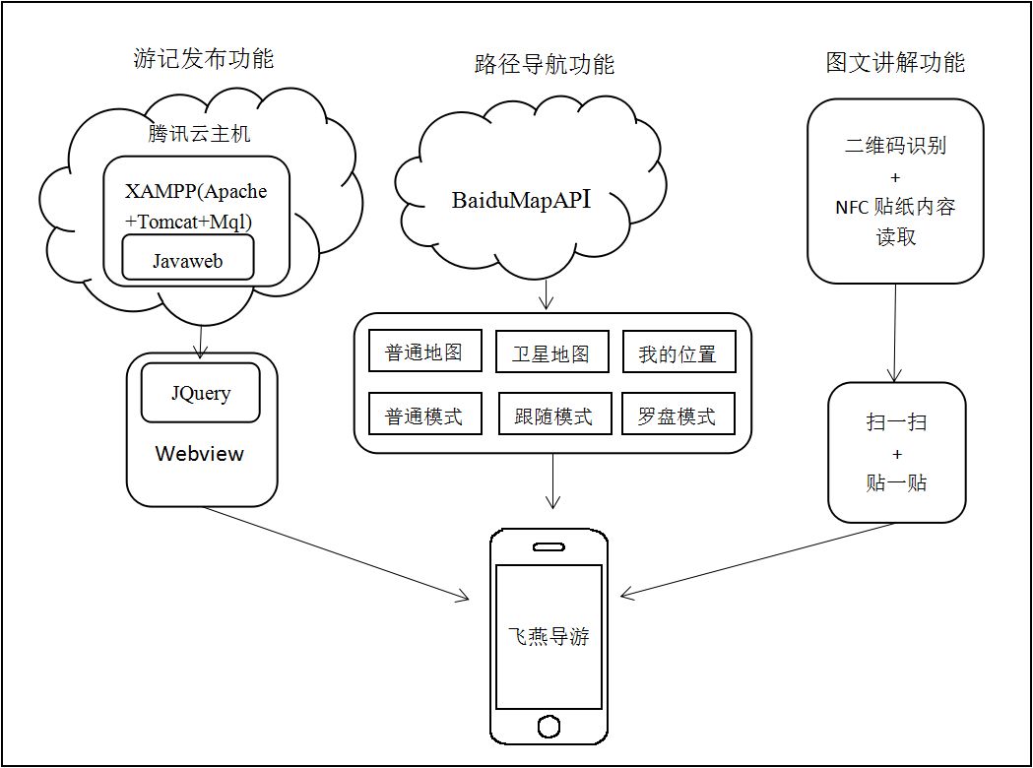
功能结构

Slide 9

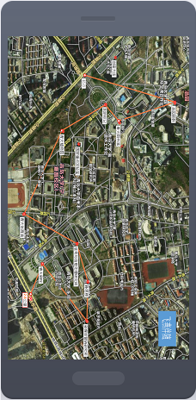
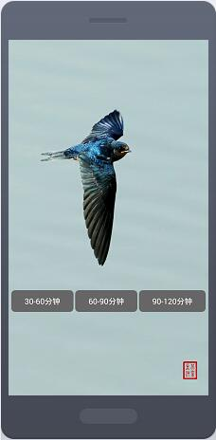
功能特点
根据用户时间安排推荐游览路线

Slide 10
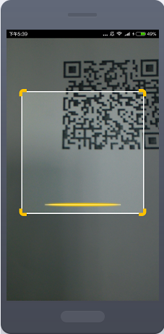
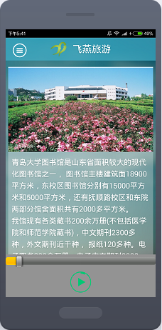
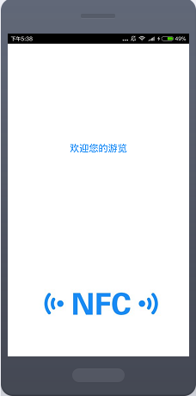
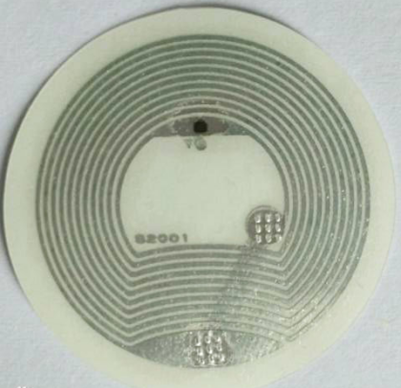
功能特点
本地加载
Notes:
结合流行的NFC“贴一帖”功能和二维码的“扫一扫”功能，通过图文介绍和语音讲解的形式对景点进行全方位的展示。NFC贴采用本地加载，弥补二维码扫描时网速敏感问题。

Slide 11
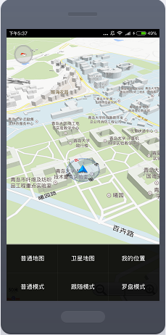
功能特点
“跟随模式”实现实时导游。

Slide 12
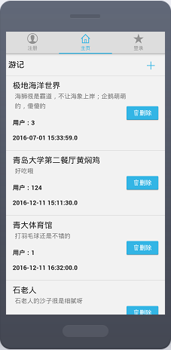
功能特点
注册登陆，随时随地发表自己的游记感想。

Slide 13
Part 3
正在研究的改进方案

Slide 14
要解决的问题
（1）对景区进行区域的划分，根据当前坐标判断游客所在位置属于哪个景点。
（2）进行拟人化的优质导游：将被动触发转化成主动引导
Notes:
我们的目的是开发一套友好的用户界面，实现全程的导游导览功能，同时在游览之外还可提供更多附加信息，尽量模拟真实导游的行为。

Slide 15
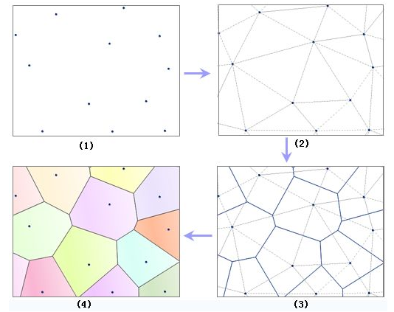
采用的方案
对景区内景点进行划分的方法： 采用广泛应用在几何学、地理学、晶体学、信息系统等学科之中的Voronoi图。

Slide 16
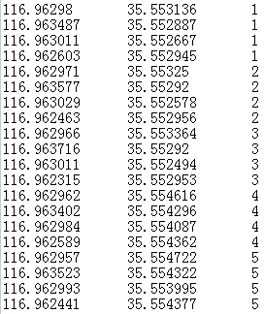

采用的方案

Slide 17
隔离层
缓冲层
景点播报层

Slide 18





设置隔离层和缓冲层，避免误报，并在进入景点前加入一定的引导性话语，提升用户体验，如图所示。
服务器
卫星
A区
请向右手边看这是著名的B区
B区

Slide 19
1
3
3
2
3
1
3
2
景点数X个
总游览时间1小时10分预计下午XX点XX分结束
1
2
3
1
景点数X个
总游览时间1小时50分预计下午XX点XX分结束
2
3
3
1

Slide 20
Thank You

